Slide 1
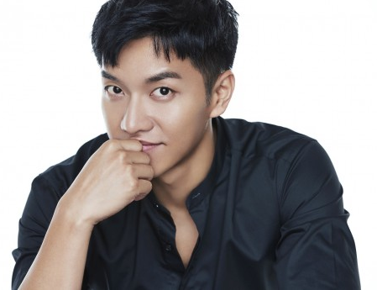





이승기
ㅇㅇㅇㅇ
사용자 조사와 분석 - 페르소나
외향적
주체적
섬세한
좋아하는 것
내향적
외향적
수동적
주체적
직관적
섬세한
무언가에 재능이 없다면
무엇이든 최선을 다하자!
키워드
목표
대중에게 30대의 올곧은 나의 모습 그대로 보여주기
가수
이름:이승기
나이: 31살
혈액형: B형
생일: 1987.01.13
직업: 연예인
거주: 서울 강남구
군대
연기자
생활패턴
윤아
신서유기
엄친아
결별
스케줄이 없는 쉬는 날에는 흐트러지지 않기 위해서 항상 무언가를 하려고 노력한다. 집에만 있는걸 좋아하지 않는다.
이선희
삼성동 주택

